Slide 1
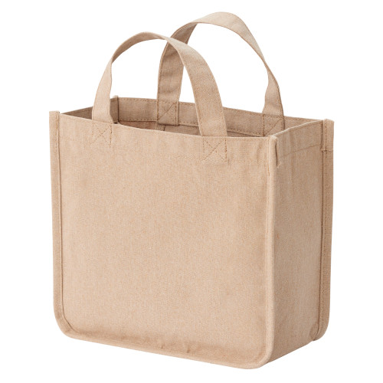
【提案書】
仕切りが動くキャンバストート ※1
特徴
バッグ内の仕切りを、収納アイテムの大きさや形に合わせて自由に動かせる、100％再生素材を使ったエコなキャンバストート。ランチバッグやお散歩用ワンマイルバッグなど、多用途で使えます。※1…当商品に関するご注意：こちらの商品はメーカーの意向により、小売販売の用途ではご利用になれません。何卒、ご了承ください。
納期
納期スペース
仕様
カラー展開：全4色
素材：再生コットン、再生ポリエステル
サイズ：縦230×横250×奥120mm
包装：10枚ごとにOPP袋入り
お見積
お見積りスペース

